Slide 1
Czerniak złośliwy
Profilaktyka
Czerniak złośliwy (łac. melanoma malignum, ang. malignant melanoma) – złośliwy nowotwór skóry, błon śluzowych albo błony naczyniowej gałki ocznej, wywodzący się z komórek barwnikowych wytwarzających melaninę - melanocytów.
Charakteryzuje się on dużą złośliwością z powodu szybkiego wzrostu, wczesnych i licznych przerzutów oraz niewielkiej podatności na leczenie.

Slide 2
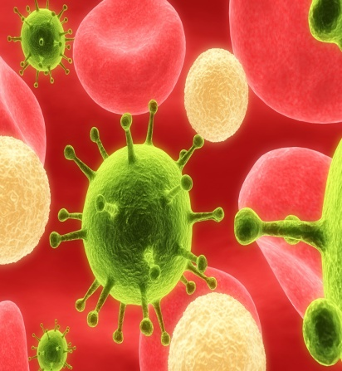
Coś o chorobie
Aby chronić siebie przed tą chorobą najpierw trzeba ją dobrze poznać.
Wyróżnia się kilka odmian czerniaka różniących się częstością występowania i rokowaniem;
Czerniak szerzący się powierzchownie najczęstsza odmiana (60-70% przypadków), na ogół powstaje na podłożu znamion barwnikowych, zazwyczaj atypowych (dysplastycznych);
Czerniak wywodzący się z plamy soczewicowatej stanowi 5-20% przypadków;
Czerniak guzkowy najgorzej rokująca odmiana, stanowi 10-30% przypadków, wychodzi ze znamion barwnikowych bądź ze skóry zdrowej;
Czerniak umiejscowiony na kończynach wychodzący z plam soczewicowatych stanowi 5% przypadków;
Czerniak wywodzący się ze znamion błękitnych jest bardzo rzadki
Czerniak bezbarwnikowy jedna z najcięższych postaci nowotworu.

Slide 3
Czerniak - objawy
pojawienie się czerwonawej obwódki zapalnej;
powiększanie się znamienia i sączące owrzodzenia w jego obrębie;
brodawkowaty (postępujący!) przerost powierzchni znamienia;
świąd skóry w pobliżu znamienia.
Leczenie:
Czerniaki wymagają bardzo intensywnego leczenia – chirurgicznego i chemioterapii. Zazwyczaj najpierw zaleca się profilaktyczne naświetlania, następnie usuwa się zmianę z minimum 1cm marginesem zdrowej tkanki, a później przeprowadza się się chemioterapię. Są również (z dość dobrym wynikiem) próby stosowania swoistych szczepionek.

Slide 4
Ciekawostka.
Rak skóry jest najczęściej rozpoznawanym nowotworem złośliwym, wyprzedza raka płuc, piersi, jelita grubego i raka prostaty. Nowotwory rozwijają się przede wszystkim na obszarach skóry narażonych na słońce, w tym skóry głowy, twarzy, warg, uszu, szyi, klatki piersiowej, ramion i dłoni oraz na nogach u kobiet.
Wbrew powszechnej koncepcji, rak skóry dotyka ludzi wszystkich odcieni skóry, w tym z ciemniejszych cer.Większość nowotworów skóry pojawia się po 50 roku życia, ale niszczący efekt słońca zaczyna się w młodym wieku, dlatego ochrona powinna rozpocząć się w dzieciństwie, aby zapobiec nowotworom skóry w późniejszym życiu.

Slide 5
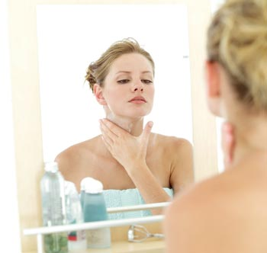
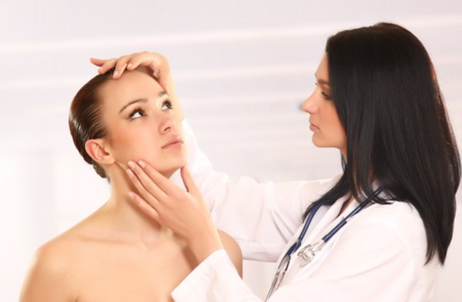
Profilaktyka najważniejsza!!
Podstawowym sposobem zapobiegania czerniakowi są regularne wizyty u dermatologa - najlepiej raz do roku! Dermatolog przy pomocy specjalnego urządzenia, dermatoskopu, obejrzy wszelkie choćby potencjalnie niepokojące zmiany skórne na naszym ciele.
Równie ważna jest
samoobserwacja. Jest ona równie ważna jak w profilaktyce wielu innych nowotwórów.

Slide 6
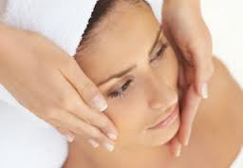
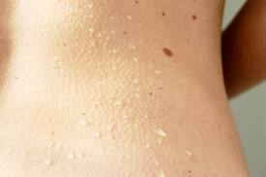
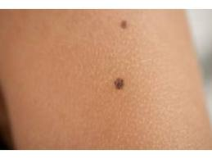
Znamiona.
Szczególną uwagę zwrócić powinnyśmy na znamiona które w krótkim czasie mocno się zmieniają - na przykład takie, których parę tygodni jeszcze nie było, a nagle zrobiły się całkiem duże. Skłonić do wizyty u lekarza powinny również pieprzyki o nieregularnym kształcie i nierównych krawędziach czy nietypowym kolorze.

Slide 7
ZNAMIONA
Niepokoić powinny także przypadkowo rozdrapane znamiona. Co jednak ważne, wbrew obiegowej opinii nie jest tak, że samo zadrapanie może być przyczyną zachorowania na raka skóry. Dermatolodzy podkreślają, że jest to swego rodzaju mylenie skutku z przyczyną: jeśli ktoś rozdrapał sobie znamię, z którego wykształcił się nowotwór, to dlatego, że znamię to już wcześniej było czerniakiem - tylko nierozwiniętym.

Slide 8
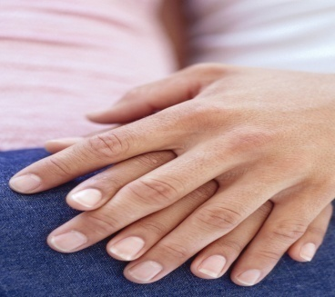

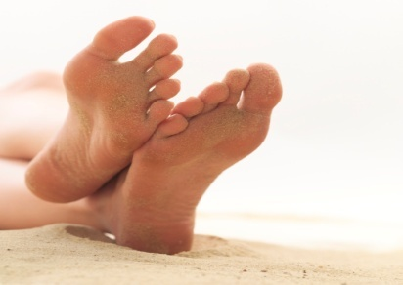
Miejsca narażone na urazy
Kolejnym ważnym działaniem profilaktycznym jest chirurgiczne usunięcie tych znamion, które zlokalizowane są w miejscach narażonych na urazy (mikrourazy, ocieranie, skaleczenie, zadrapanie, itd.). Do takich miejsc należą dłonie, palce, stopy, okolice, gdzie ubranie ociera i podrażnia znamię może to być gumka, zapięcie biustonosza. Podrażniane znamię ma wyjątkowe predyspozycje do zezłośliwienia. Nieraz wystarczy jednorazowe skaleczenie. Znamiona o takiej lokalizacji powinno się zdecydowanie usuwać.

Slide 9
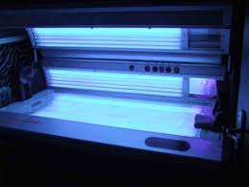
sOLARIUM
Z badań Europejskiego Instytutu Onkologii w Mediolanie (IEO) i Międzynarodowego Instytutu Badań w zakresie Prewencji Chorób (IPRI) w Lyonie wynika, że co roku w 18 krajach europejskich odnotowuje się blisko 64 tys. przypadków czerniaka złośliwego (najbardziej niebezpieczna odmiana raka skóry), w Polsce ok. 1100 mężczyzn i 1 300 kobiet; spośród nich ok. 3,5 tys. jest wynikiem korzystania z solariów.

Slide 10
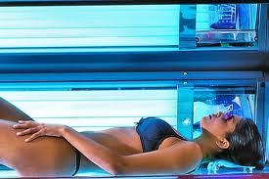
Solarium
Jeżeli już korzystamy z solarium należy ograniczyć ilość seansów (do kilku w roku!) oraz używać kremów ochronnych z filtrem UV.
Z użyciem solarium wiąże się większe ryzyko niektórych chorób skóry, m.in. czerniaka złośliwego. Ze względu na otrzymanie dużego natężenia w krótkim czasie otrzymujemy 20 -krotnie większa dawkę promieniowania niż ma to miejsce podczas naturalnego opalania.
Tak więc wizyty w solarium powinny być ograniczone do minimum!

Slide 11


Słońce i opalanie
Pod wpływem słońca pogrubia się warstwa rogowa naskórka i zmienia jego zabarwienie, ponieważ zwiększa się wytwarzanie barwnika zwanego melaniną. W ten sposób skóra broni się przed oparzeniem. W efekcie więc na skórze pojawiają się różne zmiany. Większość z nich jest niegroźna, ale są i takie, z których może rozwinąć się jeden z najbardziej złośliwych nowotworów – czerniak.

Slide 12
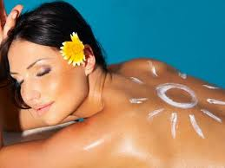
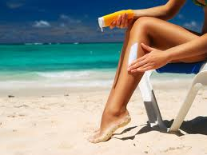
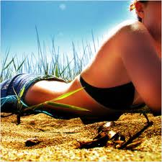
Ochrona przed promieniowaniem
Gdy wychodzisz często na słońce, zaopatrz się w preparaty ochronne odpowiednie dla twojej skóry. Ale bez względu na typ urody, jaki reprezentujesz, pamiętaj, że filtr nie powinien być niższy niż 10.
Opalaj się w ruchu, najlepiej między godz. 7-11 rano i po godz. 16. Ekspozycję na słońce dobrze jest zacząć od 10-15 minut, z każdym dniem zwiększając ją o kilka minut. Pamiętaj też, że słońce opala również w cieniu, zaś nad wodą opala podwójnie, bo promienie odbijają się od powierzchni wody i - odbite - działają silniej.

Slide 13
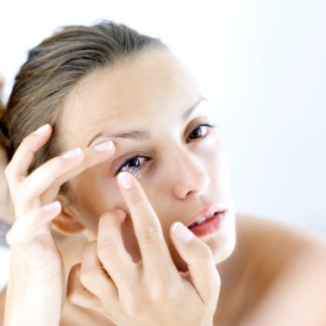
Codzienna profilaktyka
Na co powinniśmy zwrócić szczególną uwagę? Amerykanie stosują regułę ABCD, co oznacza, że:
A oznacza : asymetrię znamienia, niepokojące jest jeśli jedna połowa znamienia różni się od drugiej,
B oznacza: obrzeże znamienia (ang. border), niepokojące jest, jeśli wykazuje nierówności;
C oznacza: kolor znamienia (ang. color), niepokojące jest jeśli jest różny w różnych częściach znamienia (od barwy białej i niebieskawej, do czerwonej, brązowej i czarnej)
D oznacza: średnicę znamienia ( ang. diameter ) – należy zwrócić szczególną uwagę na każde znamię, które ma 6 mm średnicy lub więcej, a także na każde, które powiększyło się lub wzniosło ponad powierzchnię skóry.

Slide 14
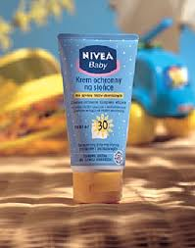

Małe Podsumowanie.
Można zmniejszyć ryzyko pojawienia się czerniaka złośliwego skóry za pomocą:
unikania słońca,
unikania korzystania z solariów,
unikania oparzeń skóry,
stosowania filtrów ochronnych,
przebywania na słońcu tylko w godzinach, kiedy promieniowanie UV jest słabsze.
Pamiętaj! Nigdy nie zasypiaj, gdy się opalasz – to niemal pewne oparzenie!
Jadaj dużo świeżych owoców i warzyw. Są bogate w antyoksydanty (witaminy C, E, beta-karoten), które minimalizują skutki szkodliwego działania promieni słonecznych.

Slide 15
Szczególnie zagrożeni
Istnieją osoby, które są szczególnie zagrożone. Są to osoby:
z jasną karnacją, o włosach blond lub rudych i niebieskich oczach, ze względu na mniejszą zawartość barwnika (melaniny)
narażone w dzieciństwie na przewlekłe nasłonecznienie lub oparzenia słoneczne
na co dzień spędzające czas w pomieszczeniach i korzystające z intensywnego słońca podczas urlopu
nie stosujące lub niewłaściwie korzystające z ochrony przeciwsłonecznej
korzystające często z solarium i lamp kwarcowych
z licznymi znamionami barwnikowymi
z przebytym wcześniej czerniakiem
z czerniakiem w rodzinie
w każdym wieku, jednak ostatnio czerniak stał się najczęstszym nowotworem, na jaki chorują młode kobiety

Slide 16


Pamiętaj lepiej zapobiegać niż leczyć!
Nie pozwól by choroba Cie pokonała.
Zadbaj o siebie .☺
Przygotowała Joanna Łabaj Klasa 1 a LO

